Slide 1
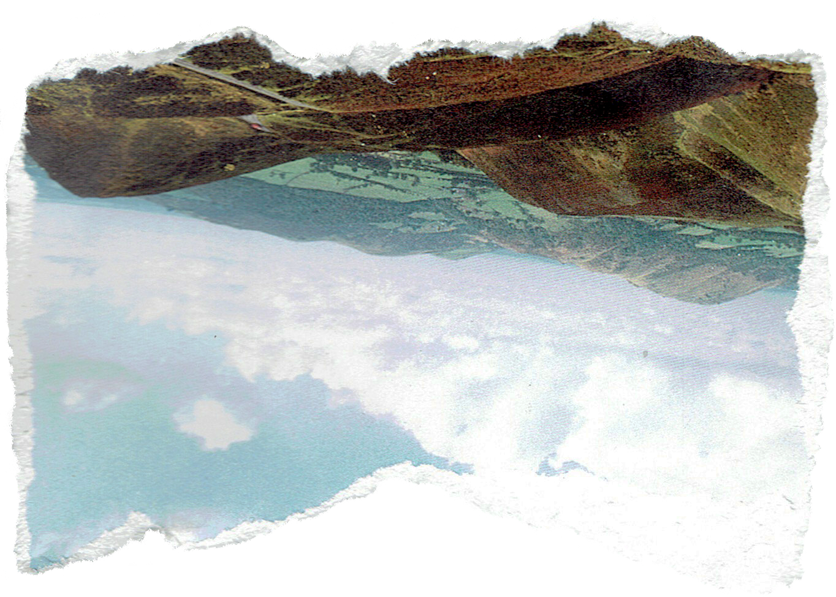
Trường THCS Khương Đình
NGỮ VĂN 7: Bài 2-Khúc nhạc tâm hồn
Tiết 15: Đọc văn bản: Đồng dao mùa xuân
Tác giả: Nguyễn Thanh Trà
Notes:
Giáo án của Thảo Nguyên 0979818956

Slide 2
ĐỌC HIỂU VĂN BẢN VÀ
THỰC HÀNH TIẾNG VIỆT
VĂN BẢN 1. ĐỒNG DAO MÙA XUÂN
Nguyễn Khoa Điềm
PHIẾU HỌC TẬP 02:
Điền thông tin vào cột K và cột W:
K (What we known) (Liệt kê những điều em đã biết về anh bộ đội) | w (What we want to learn) (Liệt kê những điều em muốn biết thêm về anh bộ đội) | L (What we learned) (Liệt kê những điều em đã biết về anh bộ đội sau khi học bài thơ) | H (How can we learn more) (Các em sẽ tiếp tục tìm hiểu như thế nào về anh bộ đội?)
................................... | ................................... | ................................ | ................................

Slide 3
HOẠT ĐỘNG 1: KHỞI ĐỘNG
Kể tên một số bài thơ bốn chữ, chia sẻ cảm nghĩ về một bài thơ bốn chữ mà em yêu thích.
Trình bày Phiếu HT số 2

Slide 4
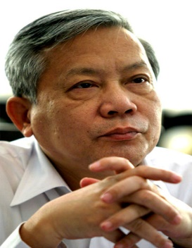
HOẠT ĐỘNG 2: KHÁM PHÁ KIẾN THỨC MỚI
Nêu những hiểu biết của em về tác giả Nguyễn Khoa Điềm (tiểu sử cuộc đời, phong cách, sự nghiệp)
I. KHÁM PHÁ CHUNG VỀ VĂN BẢN
1. Tác giả Nguyễn Khoa Điềm

Slide 5
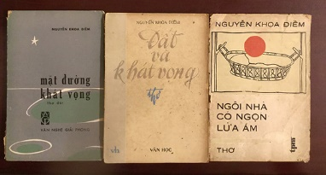
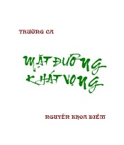
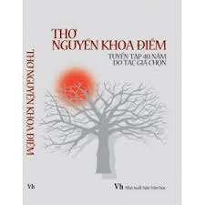
1
Sinh năm 1943, quê ở Thừa Thiên-Huế.
2
Ông là nhà thơ chiến sĩ, một trong những gương mặt tiêu biểu của thơ ca kháng chiến chống Mĩ.
3
Phạm Thị Bích Thủy-0862241180-THCS Khương Định-Thanh Xuân-HN
4
Tác phẩm tiêu biểu: Đất ngoại ô (1973; Mặt đường khát vọng (1974); Ngôi nhà có ngọn lửa ấm (1986)…

Slide 6
Em hãy chia sẻ ấn tượng ban đầu của mình về người lính.
2. Văn bản “Đồng dao mùa xuân”
a. Đọc và tìm hiểu chú thích
b. Tìm hiểu chung văn bản
Xác định thể loại, giọng điệu, bố cục (Văn bản có thể chia thành mấy phần. Nội dung chính từng phần).
Thể loại | Thơ bốn chữ
Giọng điệu | Nhẹ nhàng, xúc động, sâu lắng.
Bố cục: 3 phần | - Khổ 1,2: Giới thiệu khái quát về người lính; - Khổ 3,4,5,6: Hình ảnh người lính nằm lại nơi chiến trường; - Khổ 7,8,9: Tình cảm, cảm xúc đối với người lính.
Đề tài | Người lính.
Nêu đề tài của văn bản.

Slide 7
Khám phá chi tiết văn bản
PHIẾU HỌC TẬP SỐ 4
(Tìm hiểu câu chuyện về cuộc đời người lính)
PHIẾU HỌC TẬP SỐ 3
(Tìm hiểu đặc điểm hình thức thể thơ bốn chữ)
Đặc điểm | Biểu hiện | Tác dụng
Số tiếng trong mỗi dòng | …………… | ………………
Cách gieo vần | ……………. | …………………
Ngắt nhịp | …………….. | …………………
Câu chuyện về cuộc đời người lính
Sự việc 1 | Sự việc 2 | Sự việc…
…………………………………… | ……………………………………. | …………………………………….
PHIẾU HỌC TẬP SỐ 5
(Tìm chi tiết và nhận xét về đặc điểm người lính)
Hình ảnh người lính | Biểu hiện chi tiết | Đặc điểm
Tư thế | ………………………… | ……………………………
Trang phục | …………………………. | …………………………
Diện mạo, dáng vẻ | ………………………….. | …………………………..

Slide 8
II. KHÁM PHÁ CHI TIẾT VĂN BẢN
Cách chia khổ của bài thơ có gì đặc biệt? Hãy nêu ý nghĩa của cách chia đó.
1. Đặc điểm về vần, nhịp, khổ của bài thơ
a. Cách chia khổ và ý nghĩa:
Bài thơ được chia thành chín khổ. Hầu hết các khổ đều có bốn dòng. Tuy nhiên có hai khổ đầu khác biệt với các khổ còn lại.
Khổ một kể lại sự kiện người lính lên đường ra chiến trường, gồm ba dòng thơ, tạo nên một sự lửng lơ, khiến người đọc có tâm trạng chờ đợi được đọc câu chuyện tiếp theo về anh... | Khổ hai kể về sự ra đi của người lính chỉ vỏn vẹn trong hai dòng, diễn tả sự hi sinh bất ngờ, đột ngột giữa lúc tuổi xanh, thể hiện tâm trạng đau thương của nhà thơ, đồng thời gợi lên trong người đọc niềm tiếc thương sâu sắc.

Slide 9
Nhận xét về số tiếng trong mỗi dòng và cách gieo vần, ngắt nhịp của bài thơ; thực hiện vào Phiếu HT số 3.
b. Đặc điểm hình thức thể thơ bốn chữ
Phiếu HT số 3
Đặc điểm | Biểu hiện | Tác dụng
Số tiếng trong mỗi dòng | - Mỗi dòng có bốn tiếng. | - Ngắn gọn, dứt khoát, sắc nét; ghi vào kí ức người đọc hình tượng người lính đã anh dũng hi sinh giữa lúc tuổi đời còn rất trẻ.
Cách gieo vần | - Sử dụng vần chân ở dầu hết các dòng thơ. VD: lính-bình; lửa-nữa;… | - Nhẹ nhàng, âm vang.
Ngắt nhịp | - Nhịp chẵn (2/2); - Nhịp 1/3. Có/ một người lính Đi vào/ núi xanh Những năm/ máu lửa. Một ngày/ hoà bình Anh/ không về nữa | - Biến tấu tự nhiên, linh hoạt, nhịp nhàng, mang âm hưởng đồng dao; - Tách riêng động từ “có”, chỉ sự tồn tại, nhấn mạnh, khắc sâu ấn tượng về sự hiện diện của người lính; đối lập với dòng thơ thứ năm cũng có nhịp 1/3 nhấn mạnh sự không về của anh. Thế tương phản có - không nói lên sự mất mát, gợi cám xúc tiếc thương, bùi ngùi.

Slide 10
2. Hình ảnh người lính
Đọc bài thơ, ta như nghe một câu chuyện về cuộc đời người lính. Em hình dung câu chuyện đó như thế nào?
a. Câu chuyện về cuộc đời người lính
Phiếu HT số 4
Sự việc 1 | Sự việc 2
Có một người lính tuổi đời còn rất trẻ, còn mê thả diều, như vừa qua tuổi thiếu niên. Theo tiếng gọi của Tổ quốc, anh lên đường ra mặt trận. | - Trong một trận chiến ác liệt, anh đã anh dũng hi sinh, vĩnh viễn nằm lại dưới những cánh rừng đại ngàn. Những hình ảnh hào hùng mà cũng rất đỗi khiêm nhường, dung dị của anh còn mãi trong tâm trí của “nhân gian”.

Slide 11
b. Vẻ đẹp hình ảnh người lính
Phiếu HT số 5
Hình ảnh người lính | Biểu hiện chi tiết | Đặc điểm
Tư thế | Anh ngồi lặng lẽ/ Dưới cội mai vàng; Anh ngồi rực rỡ/ màu hoa đại ngàn; | - Tuổi đời còn rất trẻ; - Dũng cảm kiên cường; - Yêu nước; - Giản dị, khiêm nhường, hiền hậu.
Trang phục | Ba lô con cóc/Tấm áo màu xanh.
Diện mạo, dáng vẻ | Làn da sốt rét; Mắt như suối biếc/Vai đầy núi non…; Cái cười hiền lành.

Slide 12
3. Tình cảm, cảm xúc đối với người lính
Tìm những câu thơ được nhà thơ sử dụng để bày tỏ tình cảm, cảm xúc.
Bạn bè mang theo: Dòng thơ này nói lên tình cảm của đồng đội dành cho người lính trẻ đã hi sinh. Hình ảnh anh sẽ được bạn bè thương nhớ, lưu giữ, mang theo suốt cuộc đời. Sự hi sinh của anh đã tiếp thêm cho đồng đội sức mạnh, niềm tin trong những trận chiến đấu tiếp theo.
Xác định tình cảm, cảm xúc chứa đựng trong đó.
Dài bao thương nhớ/ Mùa xuân nhân gian: Hai dòng thơ này có thể hiểu theo nhiều cách. Thứ nhất, có thể hiểu là nỗi thương nhớ những mùa xuân nhân gian tươi đẹp của người lính đã hi sinh. Thứ hai, cũng có thể hiểu là nỗi nhớ thương những người con anh dũng dài theo năm tháng của nhân gian.
Tình cảm, cảm xúc của nhà thơ được thể hiện bao trùm trong toàn bộ bài thơ là niềm thương xót, tự hào, cảm phục, biết ơn những người lính đã hi sinh tuổi xanh, hi sinh cuộc đời cho độc lập dân tộc.

Slide 13
4. Ý nghĩa nhan đề bài thơ
Hình ảnh mùa xuân có ý nghĩa gì?
Đồng dao có đặc điểm gì nổi bật về thể thơ? Hãy quan sát bài đồng dao sau để nhận biết điều ấy.
Con chim se sẻ
Nó ăn gạo tẻ
Nó hót líu lo
Nó ăn hạt ngô
Nó ăn lép nhép
Nó ăn gạo nếp
Nó vãi ra sân
Ở láng giềng gần
Đuổi con chim sẻ.
Em hiểu thế nào là đồng dao?

Slide 14
Đồng dao
Là thơ ca dân gian truyền miệng dành cho trẻ em. Đồng dao bao gồm nhiều loại: lời hát ngắn, thường gắn với những trò chơi trẻ em, những bài bài hát ru
em,...Đặc điểm đồng dao:
+ Có tính hồn nhiên, đôi khi gắn với những điều bí ẩn trong cuộc sống mà chỉ có tâm hồn thơ trẻ mới cảm nhận được;
+ Thường được làm theo thể bốn chữ, năm chữ.
Mùa xuân
1) Mùa khởi đầu, tươi đẹp nhất trong một năm;
2) Tuổi trẻ, lứa tuổi đẹp nhất trong cuộc đời mỗi người, tràn đầy sức sống;
3) Vẻ đẹp, sức sống, sức vươn lên của dân tộc, đất nước;
4) Sự vĩnh cửu, trường tồn như mùa xuân của vũ trụ,...
Ý nghĩa của bài thơ “Mùa xuân đồng dao”
Khúc đồng dao về tuổi thanh xuân của người lính, về sự bất tử của hình ảnh người lính trẻ. Hình ảnh các anh còn sống mãi trong trái tim nhân dân như mùa xuân trường tồn cùng vũ trụ. Qua đó, nhà thơ ca ngợi những người anh hùng trẻ tuổi, bày tỏ sự ghi nhớ, biết ơn sự hi sinh của các anh. Tác giả sử dụng hình thức của đồng dao để lưu truyền mãi trong những thế hệ sau lời ngợi ca, lòng biết ơn những người lính trẻ đã dâng hiến mùa xuân cuộc đời mình kết thành những mùa xuân vĩnh cửu cho dân tộc, đất nước.

Slide 15
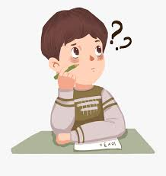
III. TỔNG KẾT
Tóm tắt những đặc sắc về nghệ thuật và nội dung của bài thơ.
Hoạt
Động
cá
nhân
Khái quát giá trị nội dung, ý nghĩa của bài thơ.
Để đọc hiểu một bài thơ bốn chữ, chúng ta cần lưu ý điều gì?

Slide 16
1. Nghệ thuật
- Sử dụng thể thơ bốn chữ, gần gũi với đồng dao;
- Cách ngắt nhịp, gieo vần linh hoạt;
- Giọng điệu tâm tình, nhẹ nhàng, sâu lắng;
- Hình ảnh thơ chân thực, gợi cảm, xúc động.
2. Nội dung – Ý nghĩa
- Ca ngợi sự hi sinh anh dũng của những người lính trẻ và tình cảm tự hào, nhớ thương sâu nặng của đồng đội, đồng bào.
- Thể hiện lòng biết ơn những người lính đã dâng hiến tuổi trẻ của mình để cho những mùa xuân đất nước mãi trường tồn.
3. Cách đọc hiểu văn bản thơ bốn chữ
- Xác định và nhận diện các đặc điểm của thể thơ như: số chữ, cách gieo vần, ngắt nhịp;
- Đánh giá tác dụng của cách gieo vần, ngắt nhịp trong việc thể hiện tình cảm, cảm xúc của tác giả;
- Tìm hiểu ý nghĩa của các chi tiết, hình ảnh có trong bài thơ;
- Tìm hiểu tâm trạng cảm xúc của tác giả. Qua đó, lí giải đánh giá và liên hệ với những kinh nghiệm sống thực tiễn của bản thân.

Slide 17
HOẠT ĐỘNG 3: LUYỆN TẬP
Thảo luận
theo cặp
Nhiệm vụ 1: | Vẽ sơ đồ tư duy thể hiện những giá trị nội dung, nghệ thuật của bài thơ.
Nhiệm vụ 2: | Điền các thông tin còn lại vào Phiếu HT 02
PHIẾU HỌC TẬP 02
Điền thông tin vào cột L và cột H:
K (What we known) (Liệt kê những điều em đã biết về anh bộ đội) | w (What we want to learn) (Liệt kê những điều em muôn biết thêm vể anh bộ đội) | L (What we learned) (Liệt kê những điều em đã biết về anh bộ đội sau khi học bài thơ) | H (How can we learn more) (Các em sẽ tiếp tục tìm hiểu như thế nào về anh bộ đội?)
…………………… | …………………… | …………………… | ……………………

Slide 18
Nhiệm vụ 1:
Đồng dao mùa xuân
Nghệ thuật
Nội dung
Thể thơ: bốn chữ. | Ngắt nhịp, gieo vần: linh hoạt. | Giọng điệu: tâm tình, nhẹ nhàng, sâu lắng. | Hình ảnh: chân thực, gợi cảm, xúc động.
Ca ngợi sự hi sinh anh dũng của những người lính trẻ. | Bày tỏ tình cảm tự hào, niềm nhớ thương sâu nặng với người lính đã làm nên những mùa xuân bất tử cho đất nước.

Slide 19
Nhiệm vụ 2
PHIẾU HỌC TẬP 02
Điền thông tin vào cột L và cột H:
K (What we known) (Liệt kê những điều em đã biết về anh bộ đội) | w (What we want to learn) (Liệt kê những điều em muôn biết thêm vể anh bộ đội) | L (What we learned) (Liệt kê những điều em đã biết về anh bộ đội sau khi học bài thơ) | H (How can we learn more) (Các em sẽ tiếp tục tìm hiểu như thế nào về anh bộ đội?)
……………… | …………………… | - Tuổi đời còn rất trẻ; - Giản dị, khiêm nhường, hiền hậu; - Đã anh dũng, kiên cường, hi sinh, nằm lại nơi chiến trường; - Đó là những con người làm nên những chiến công để đất nước có được những mùa xuân mãi trường tồn. | - Đọc thêm các bài thơ, văn, xem tranh ảnh, phim tài liệu về người lính trong cuộc kháng chiến giải phóng dân tộc; - Trực tiếp gặp và trò chuyện với các bác Cựu chiến binh. -......

Slide 20
Rubric đánh giá sơ đồ tư duy
Mức độ Tiêu chí | Mức 1 | Mức 2 | Mức 3
Hình thức (3 điểm) | Trình bày chưa đẹp, chưa khoa học. (1 điểm) | Trình bày chưa đẹp. (2 điểm) | Trình bày đẹp, khoa học, hấp dẫn. (3 điểm)
Nội dung (7 điểm) | Chưa đầy đủ nội dung. (2 - 3 điểm) | Tương đối đầy đủ nội dung (4 – 6 điểm) | Đầy đủ các nội dung. (7 điểm)
Tổng hợp điểm | …………………… | …………………. | ……………………

Slide 21
HOẠT ĐỘNG 4: VẬN DỤNG
Nhiệm vụ 1: Viết đoạn văn (khoảng 5 - 7 câu) nêu cảm nghĩ của em về người lính trong bài thơ. | Nhiệm vụ 2: Dựa vào bài thơ, em hãy vẽ một bức tranh hoặc sưu tầm tranh ảnh về người lính.
Gợi ý: Các em nhớ lại những nét đẹp của người lính được xác định ở câu 4 cũng như tình cảm của đồng đội, nhân dân dành cho anh được nêu ở câu 5. Trên cơ sở đó, xác định tình cảm, suy nghĩ của mình về hình ảnh người lính | Gợi ý: Chú ý khi vẽ bố cục đường nét, màu sắc,…cần hài hoà, thể hiện được những nét đẹp, đặc điểm của người lính trong bài thơ
*Rubric đánh giá sản phẩm vẽ, sưu tầm tranh ảnh:
Mức độ Tiêu chí | Mức 1 | Mức 2 | Mức 3
Bức vẽ, tranh ảnh (10 điểm) | Các bức vẽ, tranh ảnh còn đơn điệu về hình ảnh, màu sắc. (dưới 5 điểm) | Các bức vẽ, tranh ảnh chưa thật đẹp về hình ảnh, màu sắc. (5-7 điểm) | Các bức vẽ, tranh ảnh đẹp, hấp dẫn, ấn tượng về hình ảnh, màu sắc. (8 -10 điểm)

Slide 22
ĐOẠN VĂN THAM KHẢO
Cảm nghĩ của em về người lính trong bài thơ
Theo suốt chiều dài lịch sử của đất nước, hình ảnh người lính trong các cuộc kháng chiến luôn là một đề tài vô tận của thơ ca. Ở mỗi một thời kỳ, họ lại hiện lên với những vẻ đẹp khác nhau. Đến với bài thơ Đồng dao mùa xuân của nhà thơ Nguyễn Khoa Điềm ta bắt gặp hình ảnh người lính trẻ giản dị, hiền hậu, tình nguyện lên đường, tòng quân đánh giặc, cứu nước. Với lòng yêu nước nồng nàn, các anh đã dũng cảm, kiên cường vượt qua khó khăn, bệnh tật “sốt rét” để chiến đấu và hi sinh, nằm lại nơi chiến trường. Các anh không trở về nhưng vẫn sống mãi trong lòng nhân dân và đồng đội, tiếp thêm sức mạnh để đồng đội chiến đấu và chiến thắng. Bằng thể thơ bốn chữ, gần gũi với đồng dao, giọng điệu tâm tình, nhẹ nhàng, sâu lắng, hình ảnh thơ chân thực, gợi cảm, xúc động, bài thơ đã thể hiện lòng biết ơn sâu nặng của tác giả với những người lính đã dâng hiến tuổi trẻ của mình để cho những mùa xuân đất nước mãi trường tồn.

Slide 23
Bảng kiểm
Đánh giá kĩ năng viết đoạn văn
STT | Tiêu chí | Đạt | Chưa đạt
1 | Đảm bảo hình thức đoạn văn với dung lượng khoảng 5 - 7 câu.
2 | Đoạn văn đúng chủ đề: Cảm nghĩ về người lính trong bài thơ.
3 | Lí lẽ dẫn chứng thuyết phục.
4 | Đoạn văn đảm bảo tính liên kết giữa các câu trong đoạn văn.
5 | Đoạn văn đảm bảo về yêu cầu về chính tả, cách sử dụng từ ngữ, ngữ pháp.

Slide 24
HƯỚNG DẪN TỰ HỌC
- Hoàn thiện các đơn vị kiến thức và nhiệm vụ của bài học.
- Tìm đọc thêm các tác phẩm khác của Nguyễn Khoa Điềm.
- Chuẩn bị soạn bài: đọc, tìm hiểu bài thực hành tiếng Việt: Biện pháp tu từ và nghĩa của từ (Sưu tầm, liệt kê những câu ca dao, tục ngữ khuyên nhủ về cách ăn nói).

